Slide 1
第五讲：函 数

Slide 2
主要内容
8
1
递归和迭代
用函数模块化地创建程序
2
7
存储类型
C标准库中的常用数学函数
3
6
随机数的生成
创建自己的函数
4
5
函数的信息传递机制
函数调用方法
Notes:
使用方法： 【更改文字】：将标题框及正文框中的文字可直接改为您所需文字 【更改图片】：点中图片》绘图工具》格式》填充》图片》选择您需要展示的图片 【增加减少图片】：直接复制粘贴图片来增加图片数，复制后更改方法见【更改图片】 【更改图片色彩】：点中图片》图片工具》格式》色彩（重新着色）》选择您喜欢的色彩 下载更多模板、视频教程：http://www.mysoeasy.com

Slide 3
1.引言
开发和维护大型程序的最佳方法就是从一些小的程序片段或模块开始逐步构建整个程序。
本章介绍C语言中支持大型程序设计、实现、操作和维护的功能

Slide 4
2. C语言中的程序模块
函数 ：C语言中的程序模块称为函数。包括：
库函数
他人编写的函数（如头文件包含的函数）
自己编写的函数 ：自定义在程序内定义的函数。
函数是通过调用语句实现的。
调用语句指明被调用的函数名，并提供调用函数执行指定任务所需的信息--实际参数(简称为“实参”)。
例： printf (“Hello !”);

Slide 5
3. 数学库函数
功能：用以实现某种常用的数学计算。
例：printf( “%.2f”, sqrt( 900.0) );
例：double c1 = 13.0;
double d = 3.0;
double f = 4.0;
printf( “%.2f”, sqrt( c1 + d * f ) );

Slide 6
int main()
{
…
…
x=sqrt(6.25);
…
…
}
double sqrt(…)//函数源代码
{
…
…
…
…
}
函数调用
标准C库中包含一个名为sqrt (x)的函数，它返回平方根值。
语句： x=sqrt(6.25);
计算6.25的平方根，并将结果赋予变量x
返回给调用函数
调用sqrt()函数；
表达式sqrt(6.25)被称为函数调用；
被调用的函数称为被调函数
包含函数调用的函数称为调用函数或主调函数

Slide 7
int main()
{
…
x=sqrt(6.25);
…
}
double sqrt(double a)
//函数源代码
{
…
…
…
}
参数(6.25)
主调函数
被调函数
返回值(2.5)
6.25是发送给被调函数的信息，称为传递信息给函数；
以这种方式发送给函数的值叫做实际参数（简称实参）。
函数sqrt(6.25)的执行结果2.5,被发送回主调函数；
发送回去的值叫做函数的返回值(return value)；
函数执行完毕后，主调语句中的函数调用部分将被替换为返回的值(x = 2.5)。

Slide 8
传递给函数的参数信息
int main()
{
…
…
x=sqrt(6.25);
…
…
}
函数名
分号表示语句结束
左括号
右括号
函数返回的值
被赋给x

Slide 9
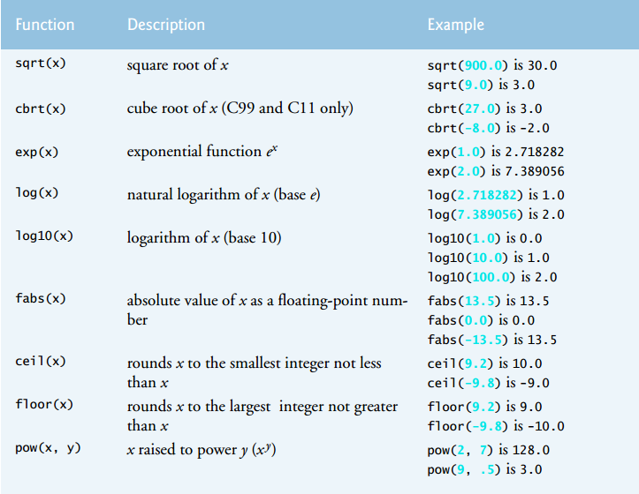
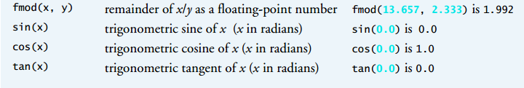

Slide 10
4. 函数
函数有助于将一个程序模块化—将一个任务分解为若干个函数共同完成
局部变量 ：在函数内部定义的变量。
形式参数（形参）：用来标记函数间信息通信所需的数据。形参也是局部变量。
程序“函数化”的目的
分治: 化大为小，一部分一部分解决问题。
软件重用：通过函数抽象技术（调用标准函数）实现。
避免重复代码出现。

Slide 11
函数调用示意图
main( )
a( )
b( )
c( )
a1( )
a2( )
a21( )

Slide 12
5. 函数定义
例：自编函数square(),用于计算并打印1~10的平方。

Slide 13
//Fig. 5.3: fig05_03.c
//Creating and using a programmer-defined function.
#include <stdio.h>
int square( int y); //function prototype,函数原型
//function square begins program execution
int main()
{
int x;//counter
//loop 10 times and calculate and output square of x each time
for ( x = 1; x <= 10; ++x){
printf( "%d ", square( x ));
}//end for
puts( "" );
}//end
//实现自已定义的函数，返回调用参数的平方值
int square( int y )
{
return y * y;//returns the square of y as an int
}// end function square

Slide 14
续
函数定义的一般格式 ：函数头 + 函数体
返回值类型 函数名（形参列表）
{
变量定义
语句
}

Slide 15
续
将控制由被调函数返回主调函数的方法
无返回值
return ;
或 执行到函数最后的右花括号(})时返回
有返回值
return expression ;

Slide 16
续
例：用自编函数maximum来确定三个整数中的最大值并将其返回。
分析：本例有返回值（最大值）

Slide 17



//Fig 5.4: fig05_04.c
//Find the maximum of three integers.
#include <stdio.h>
int maximum( int x, int y, int z);//function prototype
//function fig05_04 begins program execution
int main()
{
int number1;// first integer entered by the user
int number2;// second integer entered by the user
int number3;// third integer entered by the user
printf( "%s","Enter three integers:");
scanf( "%d%d%d",&number1,&number2,&number3);
//number1,number2,number3 are arguments to the maximum function call
printf( "Maximum is:%d\n",maximum( number1, number2, number3 ) );
} //end fig05_04
//Function maximum difinition x, y and z are parameters
int maximum ( int x, int y, int z)
{
int max = x;//assume x is largest
if ( y > max ){//if y is larger than max,
max = y; //assign y to max
}//end if
if ( z > max ){//if z is larger than max,
max = z; //assign z to max
}//end if
return max;//max is largest value
}//end function maximum

Slide 18
6. 函数原型
功能：告诉编译器函数的名称、函数返回值类型，函数希望接收的形参个数、类型和顺序）；
可以用#include编译预处理命令将相应的头文件包含进来，从而获得非自定义函数的原型。
自定义的函数必须标明函数原型。
函数原型必须与函数定义相匹配。

Slide 19
续
函数实参类型的强制转换
当实参的数据类型与函数原型不一致时，按照类型提升规则进行隐式强制转换。
printf( “%.3f\n”, sqrt ( 4 );
也可进行显式强制转换
printf( “%.3f\n”, sqrt ( (double)4 );

Slide 20
续
数据类型的提升规则
低级别类型数自动转换成高级别类型数（隐式转换）。
可用于不同类型数据组成的混合表达式。
需要特别注意：将一个高级别类型数据转换成一个低级别类型数据可能会得到错误的结果。

Slide 21
续
常用数据类型的级别
double
float
unsigned long int
long int
unsigned int
int
char

Slide 22
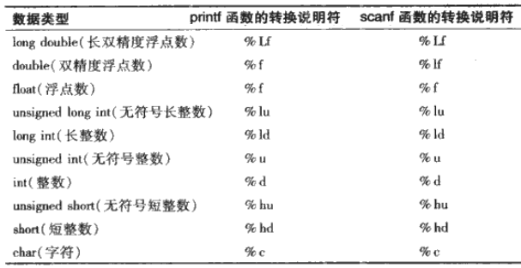
续

Slide 23
7. 函数调用堆栈及活动记录
函数调用的实现
堆栈 ：一种先入后出的存储结构
主调函数的返回地址必须压入堆栈。
被调函数的局部变量也存入堆栈。
活动记录：保存在堆栈中的这些数据称为活动记录。

Slide 24
函数调用的机制
fb () 的参数
返回地址
main()
fa()
fb()
fa () 运行状态
fa () 的参数
返回地址
调用fa()
调用fb()
main () 运行状态
main() 的参数
返回地址
函数调用时入栈操作：
• 建立被调用函数的栈空间
• 保护调用函数运行状态和返回地址
• 传递参数
• 控制权交给被调用函数
操作系统运行状态
堆 栈

Slide 25
函数调用的机制
main()
fa()
fb()
fb () 的参数
返回地址
fa () 运行状态
因此，函数的调用涉及到运行环境的保存与恢复，增加了系统的开销
调用fa()
调用fb()
fa () 的参数
返回地址
main () 运行状态
结束
main() 的参数
函数返回时出栈操作：
• 返回值保存在临时空间
• 恢复调用函数运行状态
• 释放栈空间
• 根据地址返回调用函数
返回地址
操作系统运行状态
堆 栈

Slide 26
8. 头文件
头文件中包含了函数库中所有函数的函数原型、函数所需的各种数据类型和常量的定义。
可以创建自定义的头文件。
格式： file.h
使用方法： #include “file.h”
或者 #include <file.h>
#include 是使用“”还是使用<>，视file.h存放位置而定。
放在当前程序目录，用””
放在系统安装时自带头文件存放的那个目录，用< >

Slide 27
续
一些常用的头文件
math.h : 数学库函数头文件
stdio.h : 标准输入/输出库函数头文件
stdlib.h : C标准库函数头文件。
string.h : 字符串处理头文件。
time.h : 处理时间和日期的函数头文件

Slide 28
9.“实-形”传递的值传递与引用传递
值传递 ：传递实参的一个副本。【理解为：在内存中新申请一片区域，将实参复制一份放到该区域中】
优点：不影响主调函数中实参的原始值。
缺点：“自娱自乐”
强调：传递的副本可以是实参的具体取值，也可以是实参在内存中的地址。（某些资料将前者称为值传递、后者称为地址传递，这样的说法是片面的、不准确的）
引用传递 ：给实参起一个别名。 【理解为：同一个内存区域有着不同的名字（实参与形参） 】 。
优点：不再是“自娱自乐”，
缺点：可能改变主调函数中实参的原始值。

Slide 29
10. 随机数的生成
函数rand()用于生成 0 ~ 32767（即：2¹⁵-1）之间的一个随机数
#include <stdlib.h>
int i;
i = rand();

Slide 30
续
例：模拟一个六面体骰子的投掷。
分析：
骰子数字从1-6，而通过随机数产生的数字，如果要求小于6，该如何处理？
rand() % 6 -- 最大5，最小0
有了小于6的数，怎样变成骰子上的数字？
rand() % 6 + 1

Slide 31

//Fig. 5.11: fig05_11().c
//Shifted,scaled random integers produced by 1 + rand() % 6
#include <stdio.h>
#include <stdlib.h>
//function fig05_11 begins program execution
int main()
{
unsigned int i;//counter
//loop 20 times
for ( i = 1; i <= 20; ++i){
//pick random number from 1 to 6 and output it
printf( "%10d", 1 + ( rand() % 6));
//if counter is divisible by 5, begin new line of output
if( i % 5 == 0){
puts( "" );
}//end if
}//end for
}//end fig05_11

Slide 32
续
例：如果掷六面体骰子6000次，要求统计每个数字出现的次数。
分析：
在上一题的基础上，定义6个变量，用于记录每个数字出现的次数；
每产生一个随机数，就将相应的变量+1

Slide 33
//Fig. 5.12: fig05_12.c
//Rolling a six-sided die 6,000,000 times
#include <stdio.h>
#include <stdlib.h>
//function fig05_12 begins program execution
int main()
{
unsigned int frequency1 = 0;// rolled 1 counter
unsigned int frequency2 = 0;// rolled 2 counter
unsigned int frequency3 = 0;// rolled 3 counter
unsigned int frequency4 = 0;// rolled 4 counter
unsigned int frequency5 = 0;// rolled 5 counter
unsigned int frequency6 = 0;// rolled 6 counter
unsigned int roll;// roll counter, value 1 to 6000000
int face;// represents one roll of the die, value 1 to 6
//loop 6000000 times and summarize results

Slide 34
for ( roll = 1; roll <= 6000000; ++roll){
face = 1 + rand() % 6;// random number 1 to 6
switch (face){
case 1:// rolled 1
++frequency1; break;
case 2:// rolled 2
++frequency2; break;
case 3:// rolled 3
++frequency3; break;
case 4:// rolled 4
++frequency4; break;
case 5:// rolled 5
++frequency5; break;
case 6:// rolled 6
++frequency6; break;//optional
}//end switch
}//end for

Slide 35
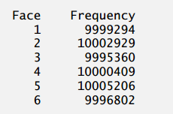
//display results i tabular format
printf( "%s%13s\n","Face","Frequency");
printf( " 1%13u\n", frequency1 );
printf( " 2%13u\n", frequency2 );
printf( " 3%13u\n", frequency3 );
printf( " 4%13u\n", frequency4 );
printf( " 5%13u\n", frequency5 );
printf( " 6%13u\n", frequency6 );
}//end fig05_12
从中可以看出啥规律？

Slide 36
续
函数rand()返回一个伪随机数
因为rand()内部是用线性同余法做的，在没有其它操作下，每次执行同一个程序，调用rand()得到的随机数序列是固定的(不是真正的“随机”)
如果要求该随机数更“真”一些
可以先调用函数 srand(unsigned seed)一次，其中参数是一个无符合的整数，如：667，9，222…，然后再调用 rand()函数
srand()中的参数也可以简单以time()代替，表示以当前的计算机时间为随机数种子

Slide 37
续
有意思的是：
函数 srand(unsigned seed) 随机数发生器看似比rand()更“随机”，但在使用上远没有rand()广泛
rand()函数具备的一个重要特性是产生的序列是可重现的，意味着把一个程序重复执行多次，产生的随机数系列是相同的， 这在很大的程度上，关系到代码测试的准确性，使调试者有机会再现每一次测试的过程，从而更有效的找到问题的所在。

Slide 38
续
通用的随机数缩放和平移
在区间[c, d]之间的随机数：
a = c; b = d – c + 1;
n = a + rand() % b ;
例 ：区间[0, 6] : n = 0 + rand() % 7;
例 ：区间[-1, 3] : n = -1 + rand() % 5;

Slide 39
程序案例：运气游戏
双骰子游戏
一个玩家要同时投掷两个骰子。每个骰子都有六个面，分别标有1，2，3，4，5，6点。当被投掷的骰子停下来后，要统计两个骰子向上的面上所标的点数之和作为判断输赢的依据。
如果第一次投掷两个骰子，得到的点数之和等于7或11，则玩家获胜，游戏结束。
如果第一次投掷两个骰子，得到的点数之和等于2，3或12（称为掷输），则玩家失利（即庄家赢），游戏结束。
如果第一次投掷两个骰子，得到的点数之和等于4，5，6，8，9或10，则将这个数目作为玩家获胜需要掷出的“点数”
为了获胜，玩家必须继续投掷两个骰子，直至一次掷出的点数之和等于这个“点数”，这时游戏结束。
如果在此过程中，掷出的点数之和等于7，则玩家失利，游戏结束。

Slide 40
//Fig. 5.14: fig05_14.c
//Simulating the game of craps.
#include <stdio.h>
#include <stdlib.h>
#include <time.h>// contains prototype for function time
//enumeration constants represent game status
enum Status { CONTINUE, WON, LOST };
int rollDice ( );// function prototype
//function fig05_14 begins program execution
int main()
{
int sum;// sum of rolled dice
int myPoint;// player must make this point to win
enum Status gameStatus;// can contain CONTINUE, WON, or LOST
//randomize random number generator using current time
srand( time( NULL ) );
sum = rollDice();//first roll the dice
枚举
函数原型
随机数格式
函数返回值赋值

Slide 41
//determine game status based on sum of dice
switch ( sum ){
//win on first roll
case 7:// 7 is winner
case 11:// 11 is winner
gameStatus = WON; //game has been won
break;
//lose on first roll
case 2:// 2 is a loser
case 3:// 3 is a loser
case 12:// 12 is a loser
gameStatus = LOST;
break;
//remember point
default:
gameStatus = CONTINUE;// player should keep rolling
myPoint = sum;// remember the point
printf( "Point is %d\n", myPoint );
break;//optional
}//end switch

Slide 42
//while game not complete
while ( CONTINUE == gameStatus ) {// player should keep rolling
sum = rollDice();// roll dice again
//determine game status
if ( sum == myPoint ) { // win by making point
gameStatus = WON;// game over, player won
}//end if
else {
if ( 7 == sum ) {
gameStatus = LOST;//game over, player lost
}//end if
}// end else
}//end while
// display won or lost message
if ( WON == gameStatus ) { // did player win?
puts( "Player wins" );
}// end if
else { // player lost
puts( "Player loses");
}// end else
}//end fig05_13
该循环何时结束？

Slide 43
// roll dice, calculate sum and display results
int rollDice()
{
int die1;// first die
int die2;// second die
int workSum;// sum of dice
die1 = 1 + ( rand() % 6 );// pick random die1 value
die2 = 1 + ( rand() % 6 );// pick random die2 value
workSum = die1 + die2;// sum die1 and die2
// display results of this roll
printf( "Player rolled %d + %d = %d\n", die1, die2, workSum );
return workSum;// return sum of dice
}//end function rollDice

Slide 44
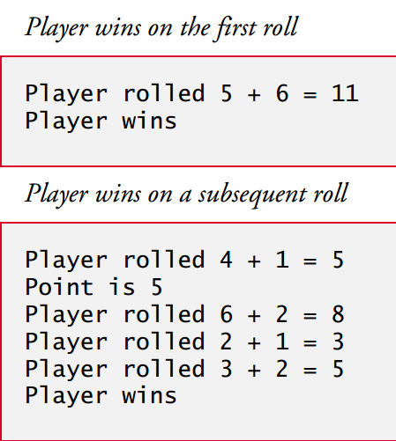
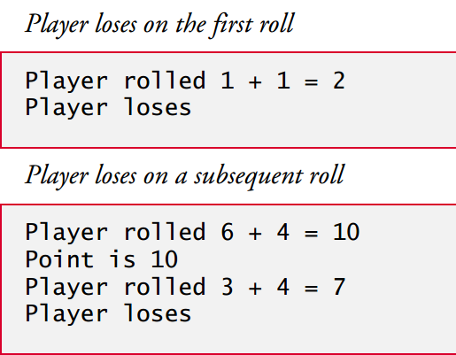

Slide 45
续
枚举数据类型 ： enum
用标识符表示常量 ： 枚举常量或符号常量
从0开始，然后逐个增1
enum Status { CONTINUE, WON, LOST};
enum Status gameStatus；// gameStatus变量为枚举变量，只能存放 CONTINUE、WON、LOST三个值，在其内部表示为：0、1、2

Slide 46
程序案例：乘法练习
在教育中应用计算机，被称为“计算机辅助教学”(Computer-Assisted Instruction; CAI )。请编写一个程序来帮助小学生学习乘法。程序使用rand函数来产生两个一位的正整数，然后打印出一个问题，如: How much is 6 times 7 ?
让学生输入答案。程序将检查学生的答案是否正确。
如果正确，打印”very good!”,继续出下道；
如果错误，打印”No. Please try again.“，然后让学生重新回答直至答对为止，退出程序。（第一次回答错，然后重新回答，某次回答正确了就退出程序，不继续了）

Slide 47
/* 计算机辅助教学 */
#include <stdio.h>
#include <stdlib.h>
#include <math.h>
#include <time.h>
int question( ); // 自定义函数原型
int main( )
{
int result;
do
{
result = question();
}
while (result == 1 ); // 该循环何时结束？
return 0;
} /* end main */

Slide 48
int question( )
{
int x;
int y;
int answer;
srand( time( NULL ) );
x = 1 + rand() % 9;
y = 1 + rand() % 9;
printf( "How much is %d times %d\n" , x, y );
scanf( "%d", &answer );
产生1-9的随机数

Slide 49
if( answer == x * y ) {
printf( "Very good!\n" );
return 1;
} /* end if */
else
{
do
{
printf( "No. Please try again.\n" );
scanf( "%d", &answer );
}
while ( answer != x * y );
return 0;
} /* else */
} /* end function question */
这个循环何时结束？

Slide 50
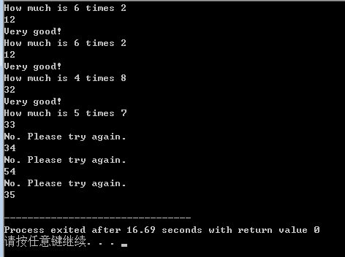

Slide 51
12. 存储类型
标识符的属性
存储类型 : 决定其他属性。
存储周期 ：标识符所代表的变量存在于内存中的时间。
作用域 ：标识符所代表的变量在程序中能够被访问到的区域。
链接 ：标识符能否被其他源文件访问。

Slide 52
续
C语言标识符的存储类型
auto ：自动
自动存储周期 ：在执行到定义它的程序块时才被创建，并在程序块的活动期间一直存在于内存中，在退出程序块后将被删除（释放）；
register ：寄存器
extern ：外部
static ：静态

Slide 53
续
局部变量
函数的局部变量（在函数的形参列表或函数体中声明的变量）通常都属于自动存储周期
显示定义 ： auto double x;
隐式定义（默认） : double x;
寄存器变量
储存在寄存器中的变量，只用于自动变量。
如： register int counter = 1 ;

Slide 54
续
具有静态存储周期的存储类
静态变量 ：它占用的存储单元是在程序运行的开始时刻进行分配和初始化的，而且只分配和初始化一次
static int count = 1;
何时释放呢？？ （函数结束？程序结束？）

Slide 55
续
具有静态存储周期的存储类
外部标识符 ：标识符从程序运行的开始时刻起就有效。
全局变量 ：将其声明写在任何一个函数体之外 （同一程序的多个函数均可以使用）
函数名 ：将函数原型放在程序的最前面
其他源文件中的全局变量和函数名 ：extern
如： extern int a;
double Add( double x, double y);

Slide 56
13. 标识符作用域的规定
标识符的作用域是指程序中能够访问到这个标识符的区域。
函数作用域 ：标号（标识符：）。如start:
文件作用域 ：在所有函数之外定义的标识符。
程序块作用域 ：在一个程序块内部定义的标识符。
嵌套时重名被屏蔽
函数原型作用域 ：函数原型中的形参名。

Slide 57
例：演示变量的作用域
//Fig. 5.16: fig05_16.c Scoping
#include <stdio.h>
void useLocal(); // function prototype
void useStaticLocal();// function prototype
void useGlobal(); // function prototype
int x = 1; //global variable(全局变量；在所有函数之外定义)

Slide 58
int main()
{
int x = 5; // 局部变量，只在main()函数中有用
printf( "local x in outer scope of fig05_16 is %d\n", x );
{ // start new scope
int x = 7;//local variable to new scope
printf( "local x in inner scope of fig05_16 is %d\n", x );
}//end new scope
printf( "local x in outer scope of fig05_16 is %d\n", x );
useLocal(); //useLocal has automatic local x
useStaticLocal();// useStaticLocal has static local x
useGlobal(); // useGlobal use global x
useLocal(); // useLocal reinitialize automatic local x
useStaticLocal();// static local x retains its prior value
useGlobal(); // global x also retains its value
printf( "\nlocal x in fig05_16 is %d\n", x );
}//end fig05_16

Slide 59
//useLocal reinitialize local variable x during each call
void useLocal()
{
int x = 25;// initialized each time useLocal is called
printf( "\nlocal x in useLocal is %d after entering useLocal\n", x );
++x;
printf( "\nlocal x in useLocal is %d before exiting useLocal\n", x );
}//end useLocal
//useStatic initializes static local variable x only the first time
//the function is called; value of x is saved between calls to this function
void useStaticLocal()
{
// initialized once before program startup
static int x = 50;
printf( "\nlocal static x is %d on entering useStaticLocal\n", x );
++x;
printf( "\nlocal static x is %d on exiting useStaticLocal\n", x );
}//end useStaticLocal
//function useGlobal modifies global variable x during each call
void useGlobal()
{
printf( "\nglobal x is %d on entering useGlobal\n", x );
x *= 10;
printf( "\nglobal x is %d on exiting useGlobal\n", x );
}//end function useGlobal

Slide 60
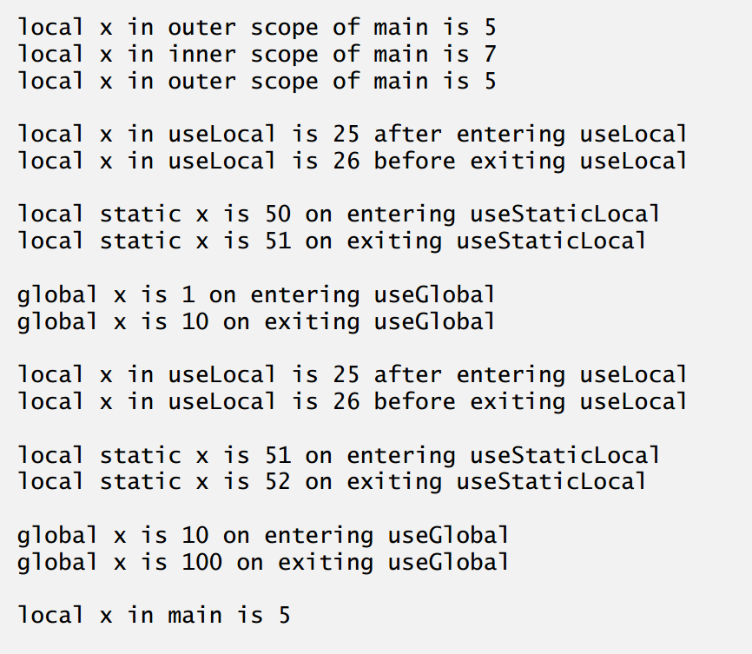

Slide 61
14.递归
递归：一个函数调用它自己。
首先，调用递归函数的目的是为了求解一个复杂问题，但这个函数必须事先知道问题在最简单情况或基线条件下的解。
其次，将问题分解为一个与原问题类似，但规模较小的两个或多个问题，使问题得到简化。
然后，重复分解过程，直到问题成为最简单情况
最后，函数一步步地返回，从而得到复杂问题的解。

Slide 62
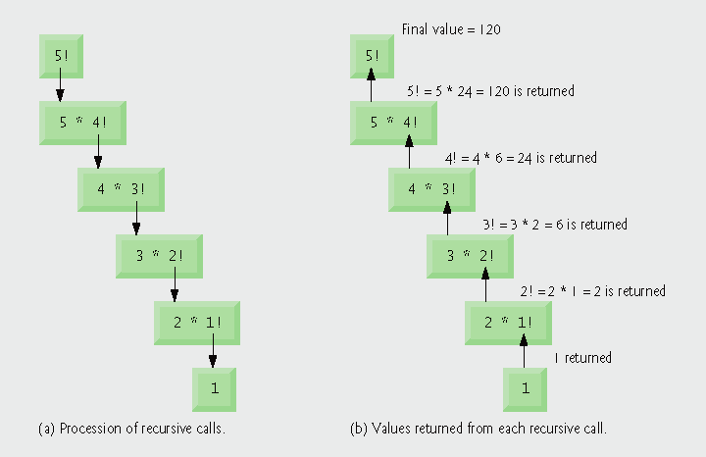

Slide 63
程序示例：递归
递归地计算阶乘
公式：n! = n(n-1)…2×1
迭代（循环）计算
int factorial = 1;
for( counter = number ; counter >=1 ; counter--)
factorial *= counter;

Slide 64
递归地计算阶乘
公式：n! = n×(n-1) ×…×2×1
递归计算公式 : n! = n×(n-1)！
5!=5×4! 4!=4×3!
3!=3×2!
2!=2×1!
1!=1

Slide 65
//Fig. 5.18: fig05_18.c
//Recursive factorial function.
#include <stdio.h>
unsigned long long int factorial( unsigned int number);
//function fig05_18 begins program execution
int main()
{
unsigned int i;// counter
//during each iteration, calculate factorial( i ) and display result
for ( i = 0; i <= 21; ++i){
printf( "%u! = %I64u\n", i, factorial( i ));
}//end for
}//end

Slide 66
//recursive definition of function factorial
unsigned long long int factorial( unsigned int number )
{
//base case
if ( number <= 1) {
return 1;
}//end if
else { //recursive step
return ( number * factorial( number - 1 ));
}//end else
}// end function factorial

Slide 67
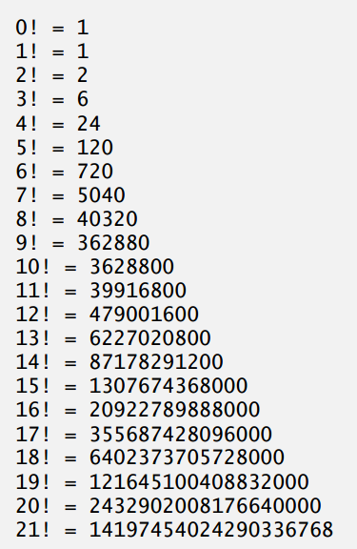

Slide 68
递归的可视化
如果能够观察到“进行中”的递归是一件非常有趣的事情。
修改前面所示的阶乘函数使其能够打印出局部变量和递归调用的形参。每一次递归调用的输出都出现在增加一级缩进的一行上。请尽您所能使程序的输出清晰、有趣并有意义。这里的目标是设计并实现一个能够帮助人们更好地理解递归的输出格式。

Slide 69
/* hw5_38.c 递归的可视化 */
#include <stdio.h>
long factorial ( long number, int space );
/* function main begins program execution */
int main()
{
int i;
/* loop 11 times; during each iteration, calculate factorial(i)
and display result */
for( i = 0; i <= 10; i++ ){
printf( "%2d! = %ld\n", i, factorial( i,0 ) );
printf("%s","=======这是分隔线======= \n");
} /* end for */
return 0;
} /* end main */

Slide 70
/* recursize definition of function factorial */
long factorial( long number, int space )
{
int i;
long result;
/* base case */
if( number <= 1 ) {
for( i = 1; i <= space; i++ ){
printf( " ");
}
printf( "return 1\n" );
return 1;
} /* end if */
else {
for( i = 1; i <= space; i++ ) {
printf( " ");
}
/* 输出递归中间结果 */
printf("number = %ld, factorial( %ld , %d)\n", number, number - 1 , space);

Slide 71
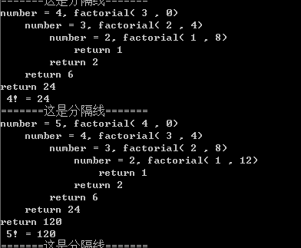
result = number * factorial( number - 1 , space+4);
for( i = 1; i <= space ; i++ )
printf( " ");
printf( "return %ld\n", result );
return result;
} /* end else */
} /* end function factorial */

Slide 72
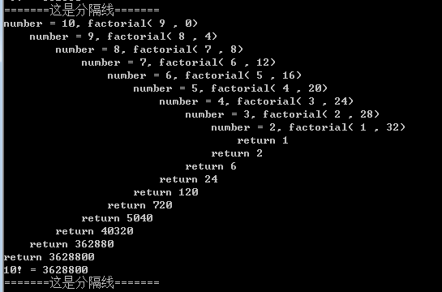

Slide 73
程序示例：斐波那契数列
Fibonacci数列 : 0, 1, 1, 2, 3, 5, 8, 13, 21, …
从第2项开始，前项与紧邻的后项之比趋近于黄金分割比0.618
递归定义：
f( 0 ) = 0
f( 1 ) = 1
f( n ) = f(n-1) + f(n-2) （n >= 2）

Slide 74
//Fig. 5.19: fig05_19.c
//Recursive fibonacci function
#include <stdio.h>
// function prototype
unsigned long long int fibonacci( unsigned int n );
//function fig05_19 begins program execution
int main()
{
unsigned long long int result;// fibonacci value
unsigned int number;// number input by user
//obtain integer from user
printf( "%s", "Enter an integer: ");
scanf( "%u", &number);
//calculate fibonacci value for number input by user
for (int i = 1 ; i <= number ; i++ )
{
result = fibonacci( i );
//display result
printf( "Fibonacci( %u ) = %I64u\n", i, result );
}
}//end fig05_19

Slide 75
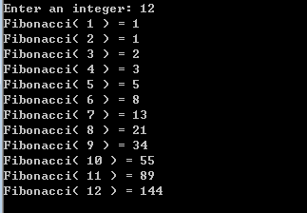
unsigned long long fibonacci( unsigned int n)
{
//base case
if ( 0 == n || 1 == n){
return n;
}//end if
else { //recursive step
return fibonacci( n - 1 ) + fibonacci( n - 2 );
}// end else
}// end function fibonacci

Slide 76
递归的缺点：
计算复杂度
计算第 n 个Fibonacci数需调用的函数次数近似为 2^{n} 数量级
称作具有指数级计算复杂度，这是最复杂的，一般不会用作真正的程序实现
具有 n 级计算复杂度一般是可接收的，但不是最优的；
具有lgn级计算复杂度是比较理想的，但不是任何情况都可以达到的。

Slide 77
16.递归与迭代
异同点：
都基于一种控制结构
迭代基于循环结构，递归基于选择结构
迭代显式地使用一个循环结构，递归重复地进行函数调用
都需要进行终止测试
迭代是在条件为假时终止。
递归是在达到基线条件时终止。

Slide 78
任何可以用递归方法解决的问题均可以用迭代方法解决
减小函数调用的开销。递归是重复调用自己，涉及到函数控制权的转移；迭代不进行函数重复调用，不涉及函数控制权的转移
递归方法能更自然地反映问题的本质，符合人脑解决问题的思考规律，因而比迭代反而更受到人们的欢迎
有利于实现人工智能

Slide 79
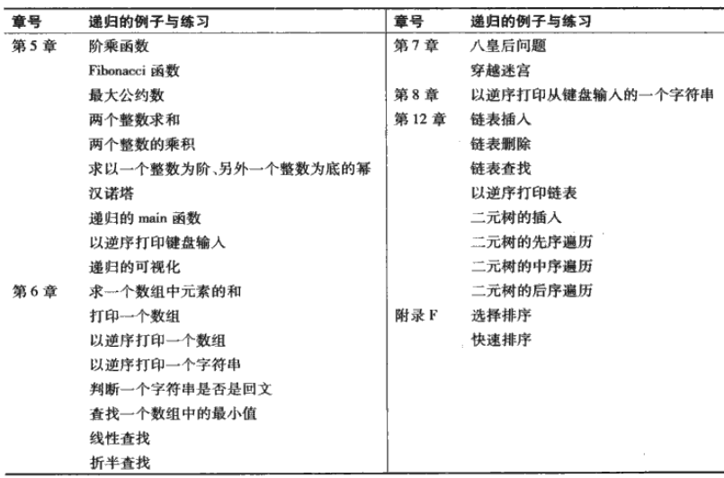
5.16 递归与迭代

Slide 80
本章小结
C语言的程序模块是用函数实现的。
函数包括开发系统提供的库函数和程序员自编函数。
标识符的属性包括：类型、周期，作用域、链接等。
递归方法能更自然地反映问题的本质，符合人脑解决问题的思考规律。

Slide 81
函数部分作业：P.153 5.9--

Slide 82
Thank you!

